Slide 1


Reunión cirugía
Interno Piero Innocenti
07/07/10

Slide 2
Caso 1

Slide 3
Juan Carlos Garrido Sepúlveda
50 años
Pto. Varas
  HTA en tratamiento con Cardura 4 mg/día y Carvedilol 25 mg/día
  Obesidad mórbida
  Hepatitis en la infancia no tratada
  ¿Trombocitopenia secundaria a hiperesplenismo?
  OH (-)
  Qx(-)
  Hospitalizaciones (-)

Slide 4
Consulta en Marzo 2010 por un cuadro de 2 semanas de evolución
  Ictericia, coluria, acolia, compromiso de conciencia, sin fiebre.
Exámenes laboratorio
  Hiperbilirrubinemia predomino directo
  GOT aumentada
  FA normales
  Albúmina y TP bajas
  Hemograma bicitopenia
Eco abdominal
  Limitada por tejido adiposo, hígado de aspecto cirrótico, ascitis.

Slide 5
TAC
  No se logra realizar por aspectos técnicos
Paracentesis diagnóstica
  Se descarta PBE
  Pendiente citología células neoplásicas y cultivo líquido ascítico
Diágnosticos egreso
  Hipertensión arterial
  Obesidad mórbida
  Insuficiencia hepática
  Cirrosis de etiología no precisada ¿NASH?
  Encefalopatía hepática
  Insulinoresistencia

Slide 6
Se sigue estudio en PUC
TAC
  Signos daño hepático crónico e hipertensión portal. Dilatación vía biliar intrahepática sin identificar causa obstructiva
Hidrops vesicular
EDA
  Várices esofágicas incipientes
  Gastropatía por hipertensión portal leve
  Probables várices duodenales.
Manejo ascitis con espironolactona, dieta hiposódica, neomicina y lactulosa
Indicación bajar de peso

Slide 7
En puerto varas
  3 cuadros de alteración de conciencia en contexto paciente con daño hepático crónico
  Encefalopatía portal
Colangioresonancia
  CLC
  Hidrops vesicular con sedimento biliar, compresión vía biliar extrahepática en tercio medio y superior lo que genera gran dilatación de la vía biliar intrahepática

Slide 8
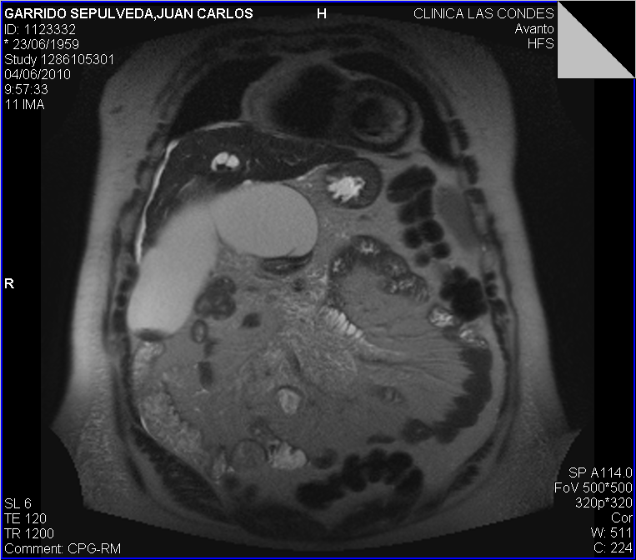
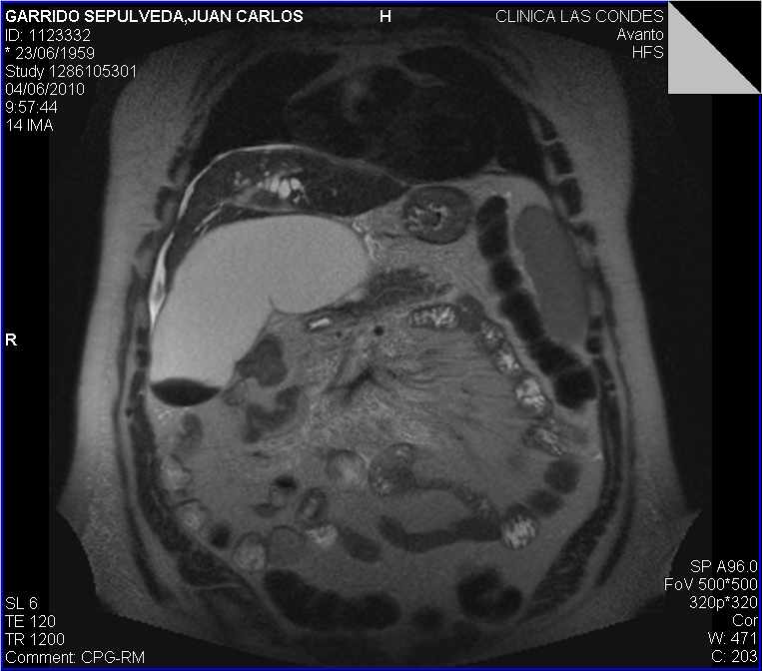
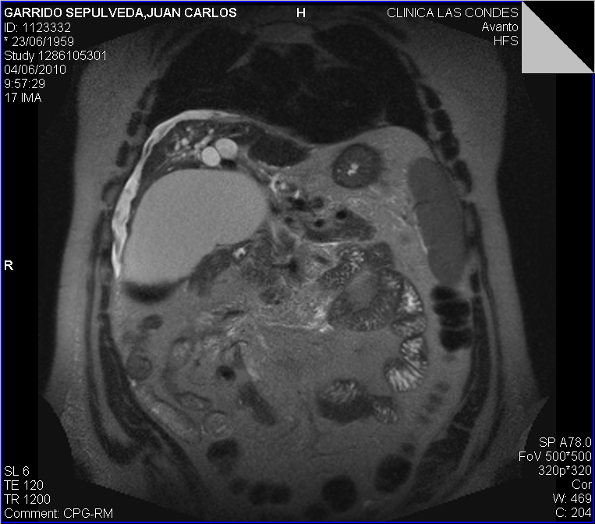

Slide 9
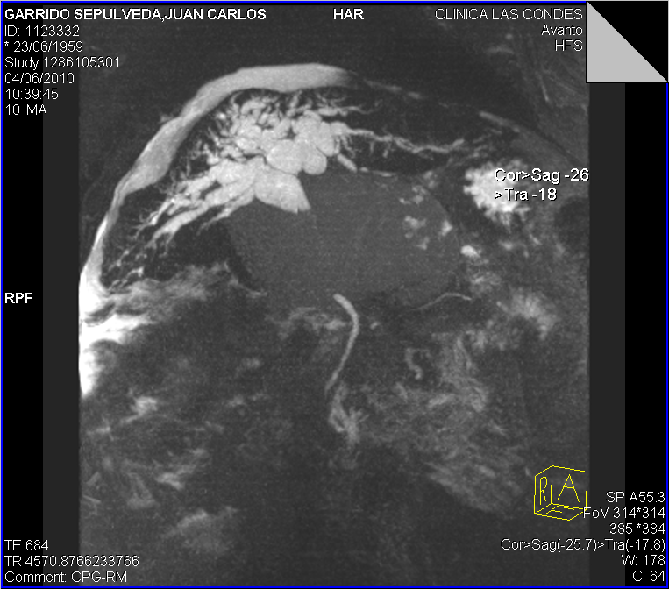

Slide 10
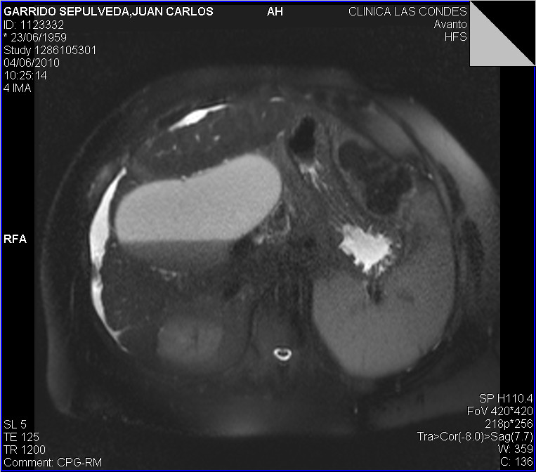

Slide 11
2/7/10
Ingreso a Clínica Dávila
Continuo estudio y manejo
Ex. laboratorio
  Crea: 2,1, BUN 54
  K: 6,1, TP: 50%
  Hiperbilirrubinemia perdominio directo
  GOT, GPT y GGT aumentadas
Ecografía abdominal
  Sin signos de trombosis vena porta, ascitis leve a moderada, hidrops vesicular, dilatación vía biliar intra y extrahepática (¿molde de barro biliar?)

Slide 12
Paracentesis
Citoquímico
  Proteínas < 2 g/dL
  Glucosa 76
  Colesterol< 50
  Amilasa < 30
  Luecocitos 1120
  PMN 61
  MN 39
  Rto. Eritrocitos 8000
Gram
  PMN 3 -6 x campo
  Sin bacterias

Slide 13
Caso 2

Slide 14
Luis Vidal Osorio
36 años
  Sano
  Varicocelectomía a los 22 años
Ingreso: 8 de Mayo
Motivo de consulta: hematemesis
EDA
  Dieulefoy en fondo gástrico
  Inyectoterapia con adrenalina
  Alta

Slide 15
15/06/10. Segundo episodio de hematemesis
  EDA, coagulo sin sangramiento activo
  Inyectoterpia con adrenalina
  Ligadura
  Hospitalizar
21/06/10. Nuevo episodio
  Angiografía con embolización de arteria gástrica izquierda el 21/06/10
23/06/10 EDA. Úlcera donde se puso ligadura sin evidencias sangrado (forrest 3)
Transfusión
Alta 27/06/10 Hto. 31%

Slide 16
28/06/10. Episodio dolor epigástrico, sudoración, sensación de mareos, fatiga.
Hematemesis (-) Melena (-)
  Hospitaliza
  Una vez estabilizado se hace estudio para objetivar posible sitio de sangrado
  EDA úlcera con fibrina en fondo gástrico con signos de sangramiento antiguo
  Inyectoterapia con adrenalina
  Transfusión bien tolerada
30/06/10. Hipotensión
  EDA sangre fresca y coágulos en fondo gástrico. Úlcera sin sangrado activo.
  Inyectoterapia con adrenalina

Slide 17
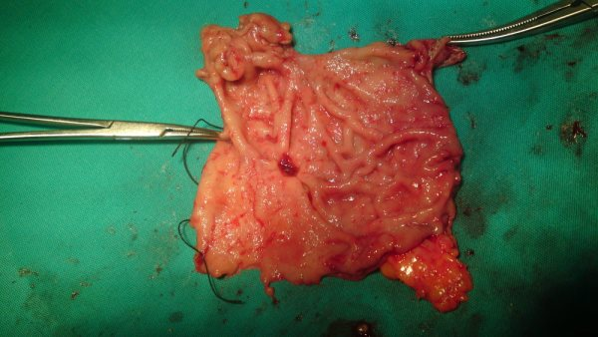
5/7/10 Cirugía
  Gastrectomía parcial laparoscópica apoyado con endoscopía.

Slide 18
Caso 3

Slide 19
Irma Gonzalez Carrasco
63 años
  HTA en tratamiento con atenolol 50 mg c/12 hrs.
Dolor abdominal epigástrico irradiado a dorso, 2 semanas de evolución
Consulta médico particular quién receta omeprazol
Dolor no cede y se agrega coluria e ictericia

Slide 20
27/06/10. Ingresa J.J.Aguirre
Exámenes de laboratorio
  PCR: 63
  Amilasa (N)
  Bilirrubina total 0,5
  FA Elevadas
  GGT Elevada, GOT y GPT normales
Eco abdominal
  Vesícula distendida sin cálculos, vía biliar extrahepática fina
TAC
  Dilatación vía biliar intrahepática en lóbulo izquierdo. Sin factor obstructivo evidente

Slide 21
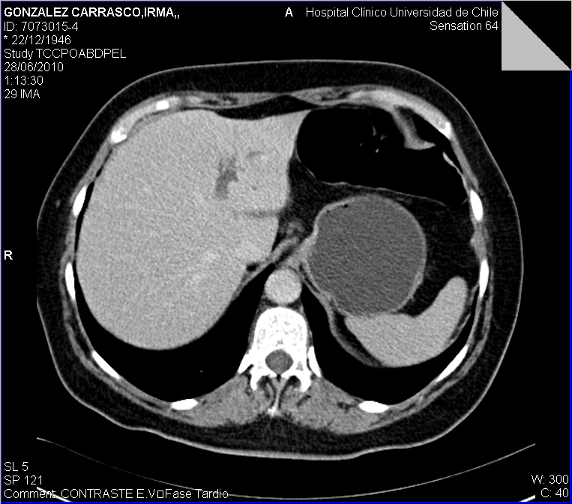
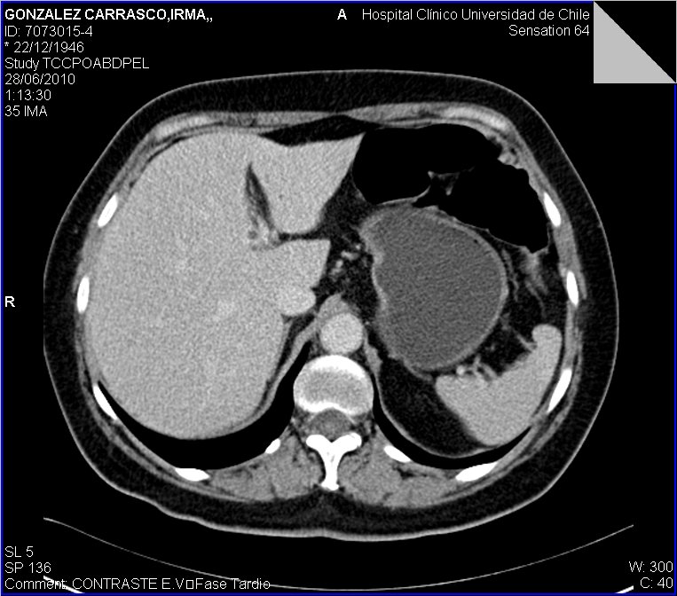
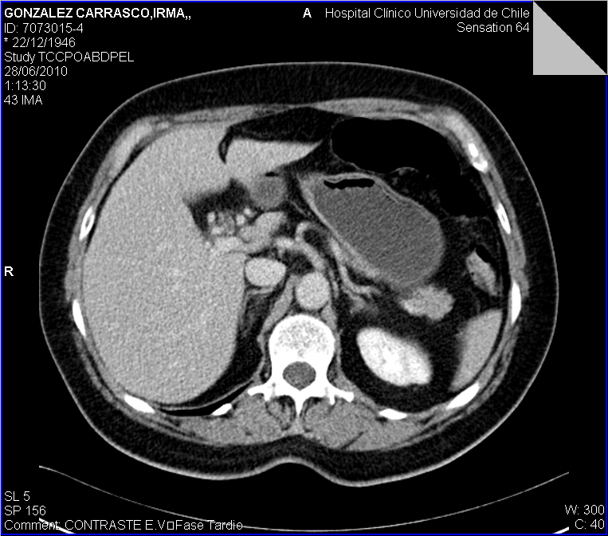

Slide 22
1/7/10. Se deriva a Clínica Dávila
  Colangioresonancia que muestra estenosis infundibular vía biliar principal asociada a cambios que sugieren atrofia lóbulo hepático izquierdo. Sugieren origen inflamatorio sin poder descartar neoplasia. Coledocolitiasis
  ERCP: Papila normal, coledoco normal 8- 9 mm. Defecto llene hepatico comú. Después de movilizar cálculo con balón no se ve estrechez o dilatación vía biliar intrahepática. Papilotomía y extrae cálculo de 3 x 6 mm.
  Evoluciona con dolor, fiebre hasta 39ºC, elevación pruebas hepáticas, amilasa, lipasa y PCR, además de ictericia y coluria.
  Ciprofloxacino + Metronidazol

Slide 23
Colangioresonancia
  Dilatación vía biliar intrahepática secundaria a lesión hipointensa de 2mm en confluencia de ambos de ambos conductos. Probable litiasis a nivel del conducto hepático izquierdo. Sin evidencias de litiasis residual.

